Slide 1
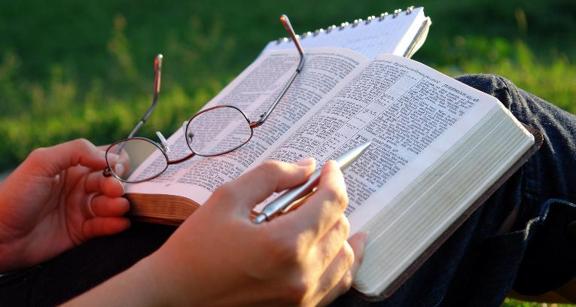
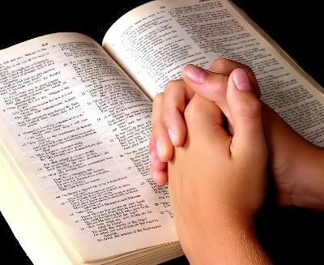

KAKA ISOMO BIBLOS
Lesson 5 mar Mei 2, 2026

Slide 2

“E kaka wach mowuok e dhoga nochal, ok noduog ira kapok otiyo tije, to enotim gima ne achano, mi ochop ote mane aoree” (Isaya 55:11)

Slide 3

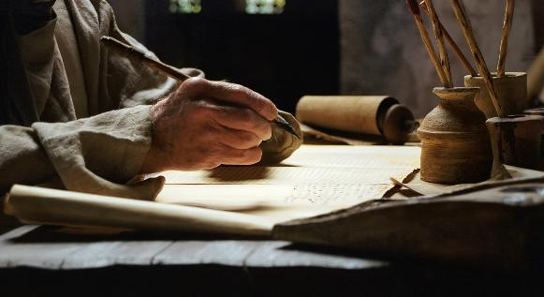

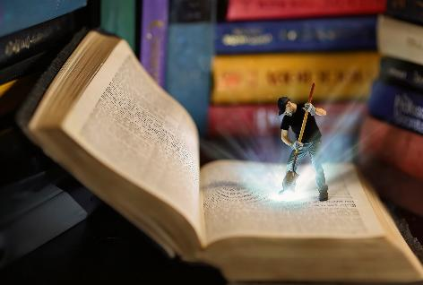
“To ji ne wacho wach moa kuom Nyasaye, mana kaka Roho Maler ne telonigi” (2 Petro 1:21), kendo ne gindiko otegi e oboke mag Biblos.
E iye wayudo gik mabeyo ma chiwo ngima, geno, jip, kwe, ... Moko nenore e ng’icho mokwongo, moko nyaka many e yo matut ahinya .
Ere kaka wanyalo yudo gik mabeyo ma Nyasaye oselosonwa e Biblos, kendo gin ber mage ma wayudo kuom some?
Kaka isomo Biblos:
Saa
Kamoro
Yo
Ber miyudo e somo Biblos:
Ber mar puonjo jomoko gik ma isepuonjori
Ber mar chame

Slide 4

KAKA ISOMO BIBLOS

Slide 5
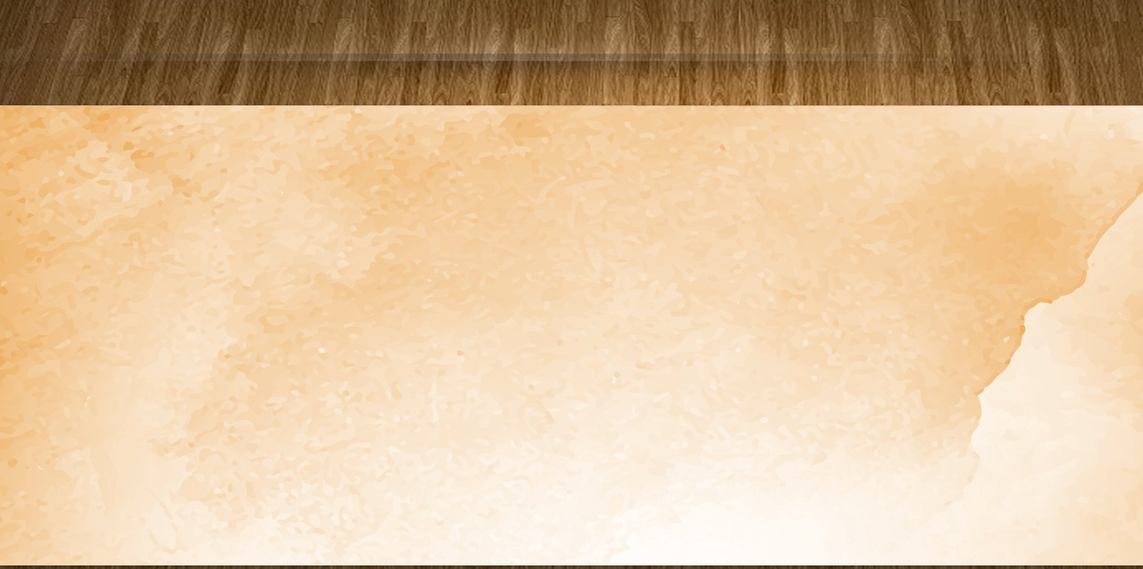
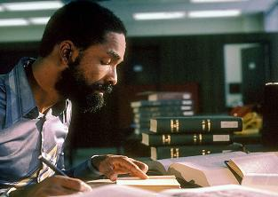
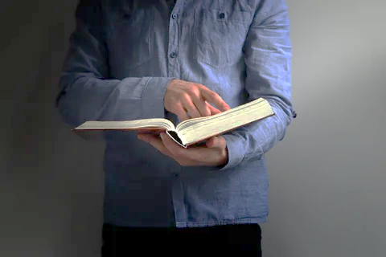

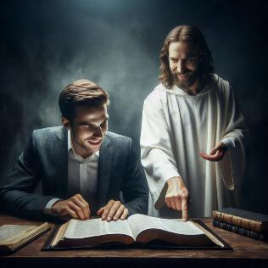
SAA
“Unudwara mi unuyuda, nikech unudwara gi chunyu duto.” (Jeremia 29:13)
En kinde mane maber moloyo mar somo Biblos?
Nyaka wanon dwoko marwa ka waketo e paro gik moko ariyo: saa kod ber ma wayudo e somo.
En gima adier ni wabiro yudo ber mang’eny ka waketo saa achiel mar somo Biblos e chenro marwa moloyo ka wamiye dakika abich kende.
Kata kamano, kinde ma waketo mar somo Biblos ok onego bed mana mar some e yo ma thany thany. Mano e kama gombo ma wan-go biroe. Ang’o momiyo asomo Biblos? Adwaro mana ng’eyo kende, koso an gi gombo maduong’ mar ng’eyo mathoth kuom Nyasaye?
Wabiro yudo ber mang’eny kuom somowa mar Biblos ka en saa mobedo kinde mar bedo gi Nyasaye (Jer. 29:13), kendo bedo gi mor kuome
(Zab. 37:4); sama wanono e iye ote makende ma Nyasaye ooronwa

Slide 6

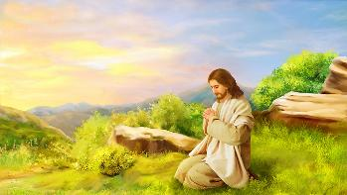


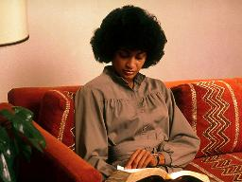
KAMORO
“Kinyne gokinyi kapok piny oyawore, Yesu nochiewo mowuok. Nodhi kar kende e thim, mi olemo kuno.” (Mariko 1:35)
Ka Yesu ne dwaro kinde makende mar tudruok gi Nyasaye, ne ochiewo okinyi mang’ich kendo omanyo kamoro mokue (Marko 1:35). Mano inyalo tiyogo e lemo kod somo Biblos.
En gima tek keto paro e somo kama koko nitie kata kama ji opong’o. Yot timo kamano kama ng’ato winjee maber, ka mokue kendo ma onge ng’ato.
Seche mokwongo kata mogik mag ndalo, seche ma piny okue maber, nyalo bedo kinde ma yot keto pachwa kuom Nyasaye.
Ka waseyudo saa kod kama owinjore, wakete gima timore pile ka pile. Nitie seche moko ma weche ma ok nyal geng’ bedo ma tamwa dhi kanyo, to kik wawe ndalo kal mang’eny kapok wayudo thuolo mar somo Biblos ndalo ka ndalo.

Slide 7


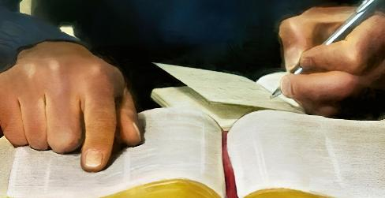
YO(1)
“E kaka wach mawuok e dhoga nochal. Ok noduog ira kapok otiyo tije…” (Isaya 55:11)
Puonjruok Biblos e yo matut nigi migepe ang’wen
Lemo
Somo kendo winjo tiende [yo moketi]
Lem
Nyiso ng’ato
Kwa Roho Maler mondo obed jatendi e somo mari
Yier wes kata andiko e Biblos
Obiro mulo chunyi gi pachi mondo mi iwinj gik ma isomo
Ndike piny mondo mi osiki e pachi
Kiew thuond weche ma ipuonjori
Ndik piny gik ma weche ma ikiewogo puonji
Kwa Nyasaye okonyi tiyo gi gik ma isepuonjori e ngimani
Par ane ng’at ma inyalo wachogo gik ma isepuonjori

Slide 8

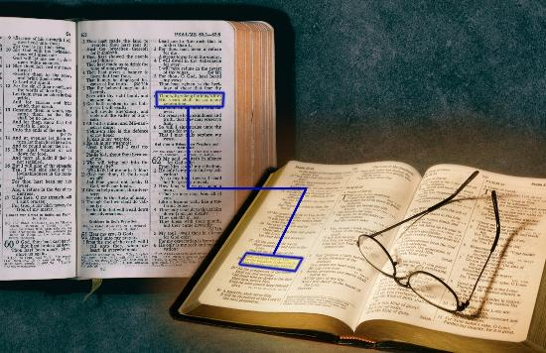
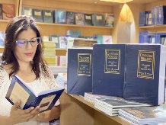
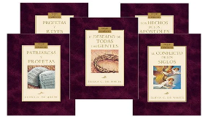
YO(2)
“E kaka wach mawuok e dhoga nochal. Ok noduog ira kapok otiyo tije…” (Isaya 55:11)
Yore mamoko mag somo Biblos
Nono wes ka wes (Isaya 28:10)
Nono sura kata puonjruok buk ngima
Somo e wi gi moro kata wach moro ka ikonyori gi konkordans
Ti gi buk moting’o tiend weche mag Biblos kata diksonari mar Biblos
Bende som wechego e buge mag “Lweny mar Higni Mathoth” ma ondik gi Ellen White

Slide 9

BER MIYUDO E SOMO BIBLOS

Slide 10



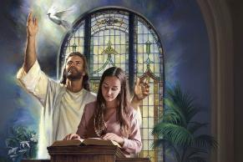
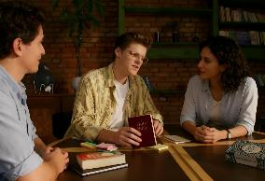

BER MAR PUONJO JOMOKO GIK MA ISEPUONJORI
“Ruoth Nyasaye osemiya lep mar puonj, mondo ang’e kaka anyalo hoyo ng’at mojony. Opiago ita mabith gokinyi pile pile, ni mondo achik ita ka ng’at mipuonjo.” (Isaya 50:4)
Okwayi ni ikri yalo chieng’ Sabato. Iketo thuolo makende mar lamo ka isomo gima Roho Maler osejiwi mondo iyier. E chieng’ Sabato, iyalo gi teko. Ng’ano ma nyalo yudo konyruok moloyo kuom yaloni?
Nono Biblos ma wapimo ni jomoko – e yor yalo kata e yor pimo wach ng’ato gi ng’ato – bedo gi gueth nyadiriyo.
Mokwongo, wayudo ber kuom gik ma wasepuonjore. Mar ariyo, joma wapuonjo ng’eyono yudo ber kod jipe mondo ginon gino matut.
E yore ariyogo, tudruok gi Nyasaye medore kendo bedo matut. Mano e teko mar Wach Nyasaye, ma “ok noduogkapok otiyo tije” (Isaya 55:11).

Slide 11

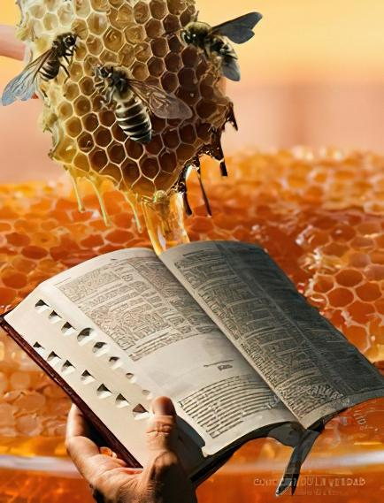
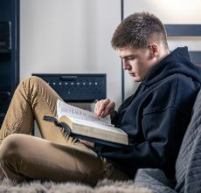
BER MAR CHAME
“Mano kaka chikeni mit. Adier gimit moloyo mor kich!” (Zaburi 119:103)
Nyaka wacham Wach Nyasaye (Jer. 15:16)!
Kata obedo ni omit maloyo mor kich, ok onego wacham gi dhowa (Zaburi 119:103). Somo Biblos en chiemo mar chuny, en dwoko mar adier ma chango chunywa kendo loko kitwa.
Kendo gima duong’, chiemoni en mar nono (Isaya 55:1)!
Owinjore mana ni wadhi machiegni kendo wawinj gima Nyasaye wacho kokalo kuom Biblos (Isaya 55:3). Kaka wamedo tiyo gi thuolo mang’eny e ng’iyo obokene, e kaka wabiro yudo chiemo mang’eny, kendo wabiro yudo gueth mang’eny.
“Kata bed ni ng’ato riek manade, kik opar ni onge tiende medo somo Biblos kendo siko ka omanyo ler manyien kuno. Kaka oganda, iluongowa kaka ng’ato ka ng’ato mondo omi wabed jopuonjre mag weche mokor.” Ellen G. White, Counsels to Writers and Editors, p. 41

Slide 12

"Somo Wach asoma ok bi chopo dwaro mochan gi Polo; nyaka none, kendo rwake e chuny. Ng'eyo Nyasaye ok yudre ka onge tich matek e paro. Owinjore wapuonjre Biblos e yo makare, ka wakwayo Nyasaye kony mar Roho Maler, mondo wang’e tiend Wachne. Onego wakaw wes achiel kendo waket pachwa kuom ng’eyo gima duong’ ma Nyasaye oseketonwa e wesno [...]
Wach Nyasaye e kuon mar ngima. Joma chamo kendo nono Wachni, ka gimiyo obedo achiel kuom tim moro amora kendo kuom gimoro amora mar kido, dongo motegno e teko mar Nyasaye. Omiyo chuny teko ma ok tho, kendo omiyo ng’ato bedo malong’o kendo okelo mor ma biro bedo nyaka chieng’.”
EGW (Lift Him Up, April 7)

